Slide 1


“Factor de Transferencia- TRANSFERON®”
Dr. Sergio Estrada-Parra
Profesor emérito ENCB-IPN
Investigador emérito SNI
ACADEMIA NACIONAL DE MEDICINA DE MEXICO
“Contribuciones de los académicos al desarrollo
de la medicina”
Escuela Nacional de Ciencias Biológicas
Prolongación de Carpio y Plan de Ayala S/
Col. Santo Tomás
México. DF
5729-6000, ext. 62507
udibi.ipn.mx udimeb.ipn.mx useic.ipn.mx pharmaft.ipn.mx

Slide 2
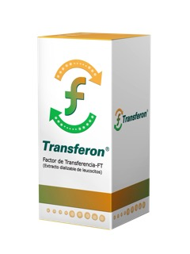
Transferon®
Extracto dializable de leucocitos conformado por una mezcla de péptidos con un peso molecular por debajo de 10 KDa .
Proviene del rompimiento del paquete de leucocitos (“buffy coat”) de una unidad de sangre para donación (450 mL) seguida de un proceso de diálisis donde se obtiene la fracción de bajo peso molecular que dializa.
Inmunomodulador poliespecífico Indicado en el tratamiento adyuvante de enfermedades con déficit o disminución de la respuesta inmune celular, en enfermedades con disfunción o desregulación de la respuesta Th1, y/o en enfermedades con baja producción de IFN-g.
Unico producto con Registro Sanitario, cumpliendo NOM059

Slide 3
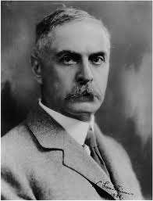
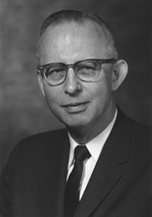
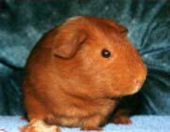
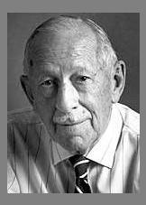

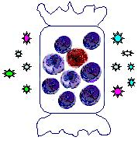
DIALYZABLE LEUCOCYTE EXTRACTS
1940
Peritoneal
exudates
Tuberculin
DTH +
Unsensitized
(DTH-)
Tuberculin
DTH +
K. Landstainer
M . Chase
PPD+
PPD-
PPD+
1949
LEUKOCYTES
Lawrence and col.
Lawrence and col
(1949)
Viable leukocyte
Disrupted
leukocytes
Celular
Extracts
20,000 Da
1955
Transfer
DTH
1954
Dialyzable
Leukocyte
extracts
10,000 Da
1963

Slide 4
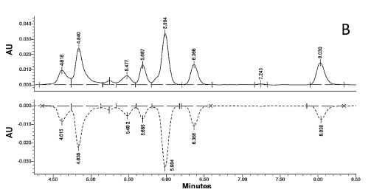
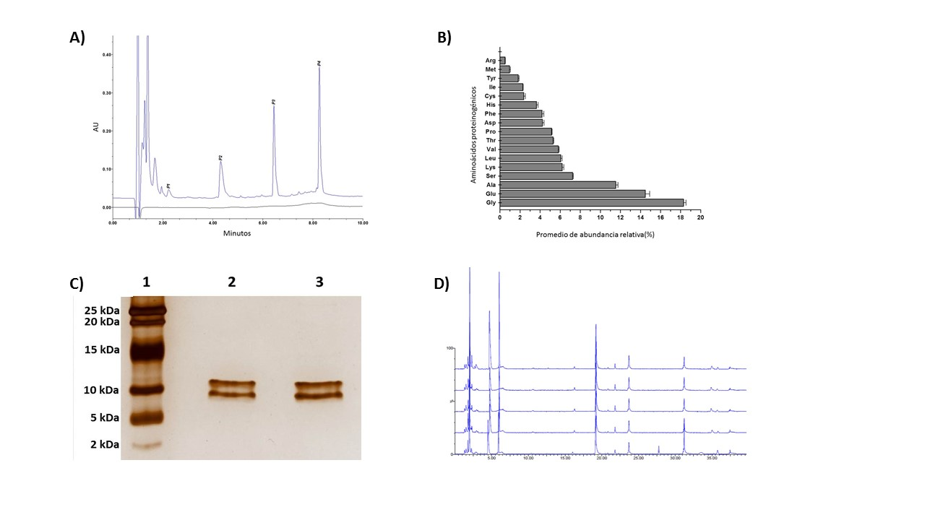
CARACTERIZACIÓN FISICOQUÍMICA
Medina-Rivero E, et al. Batch-to-batch reproducibility of Transferon. J Pharm Biomed Anal. 2014; 88:289-94.
Salinas-Jazmin, N., et al., Herpes murine model as a biological assay to test dialyzable leukocyte extracts activity. J Immunol Res, 2015. 2015: p. 146305.
Medina-Rivero, E., et al., Physicochemical Characteristics of Transferon™ Batches. BioMed Research International , 2016 .
Notes:
Que es Transferon, para que sirve, y hablar de su caracterización así como la necesidad de evaluar su inmunogenicidad… NO SIGUEN LA V{IA CLASICA DE UN FARMACO CONVENCIONAL AL IGUAL QUE EL AG

Slide 5
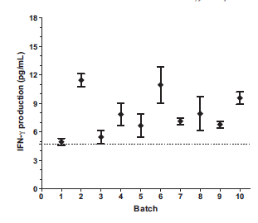
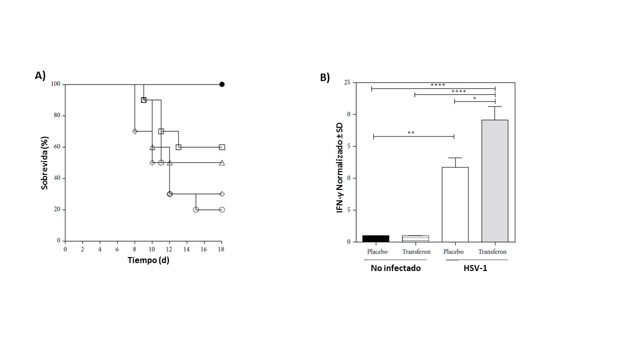
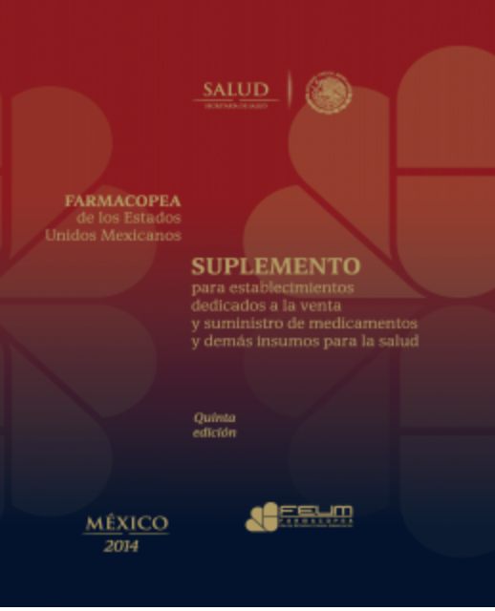
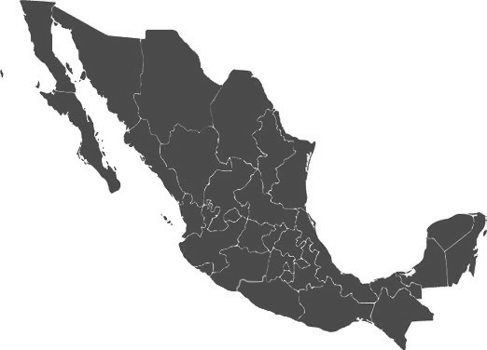
CARACTERIZACIÓN BIOLÓGICA
Salinas-Jazmin, N., et al., Herpes murine model as a biological assay to test dialyzable leukocyte extracts activity. J Immunol Res, 2015. 2015: p. 146305.
METODOLOGÍAS ANALÍTICAS DESCRITAS EN
LA MONOGRAFÍA
SUPLEMENTO FARMACOPEA 2015
Notes:
Que es Transferon, para que sirve, y hablar de su caracterización así como la necesidad de evaluar su inmunogenicidad… NO SIGUEN LA V{IA CLASICA DE UN FARMACO CONVENCIONAL AL IGUAL QUE EL AG

Slide 6
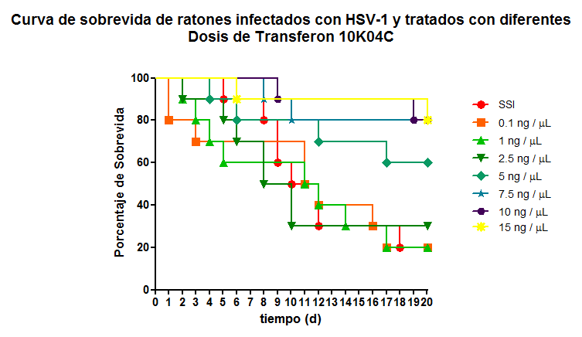

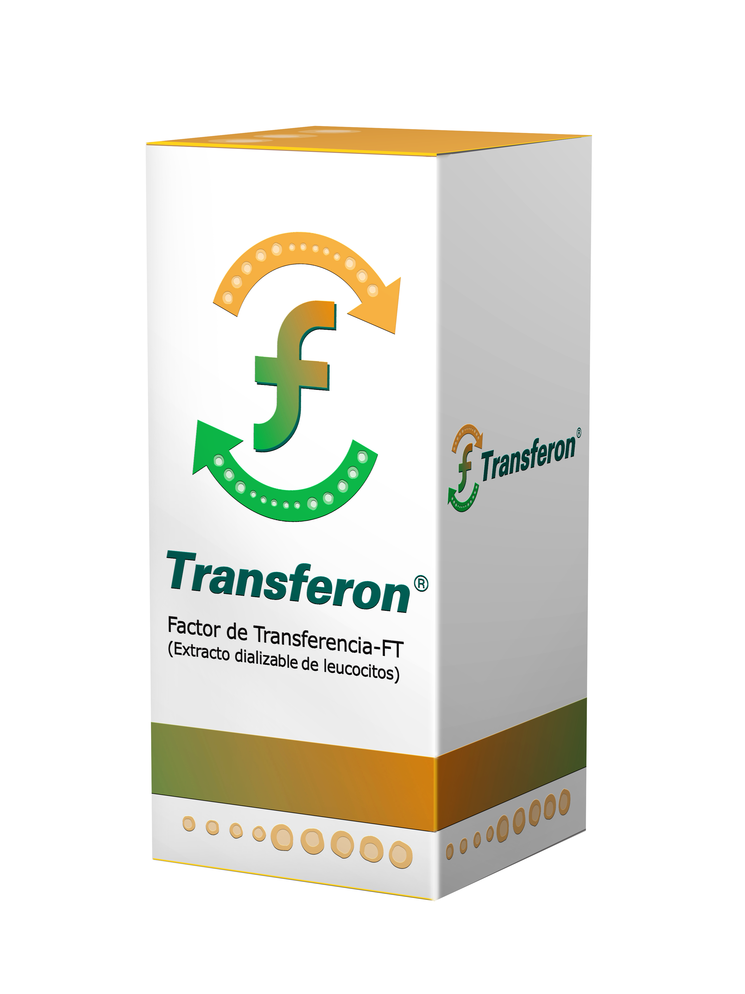
POTENCIA BIOLOGICA-infección herpética
Anestesia
Seguimiento
20 días
0 1 2 3 4 5 6 7 8 9 10 11 12 13 14 15 16 17 18 19 20
DIAS
Ratones Cepa Balb/C
Machos
14-16 gramos de peso
Inoculo de HSV-1 de 5 x 10 ⁴ UFP/ 10μL
Seguimiento de los animales por 20 dias
Modelo mortal para el ratón
Infección
Anthony Simmons and Anthony A. Nash 1984 Zosteriform Spread of Herpes Simplex Virus as a Model of Recrudescence and Its Use to Investigate the Role of Immune Cells in Prevention of Recurrent Disease
Kurokawa,M. et al 1993 Antiviral traditional medicines against herpes simplex virus (HSV-1), polio virus, and measles virus in vitro and their therapeutic efficacies for HSV-1 infection in mice
Alana M. Thackray and Hugh J. Field 2000 The effects of antiviral therapy on the distribution of herpes simplex virus type 1 to ganglionic neurons and its consequences during, immediately following and several months after treatment
Abolghasem Baghian et al 2002 Protective immunity against lethal HSV-1 challenge in mice by nucleic acid-based immunisation with herpes simplex virus type-1 genes specifying glycoproteins gB and gD

Slide 7
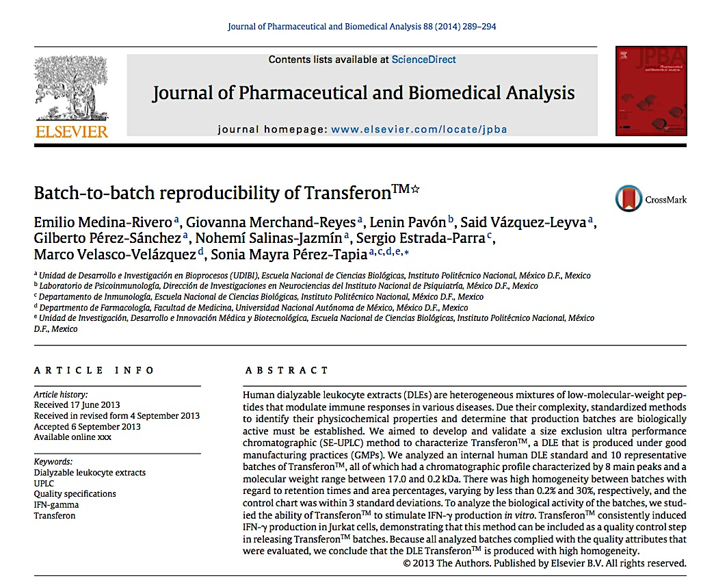
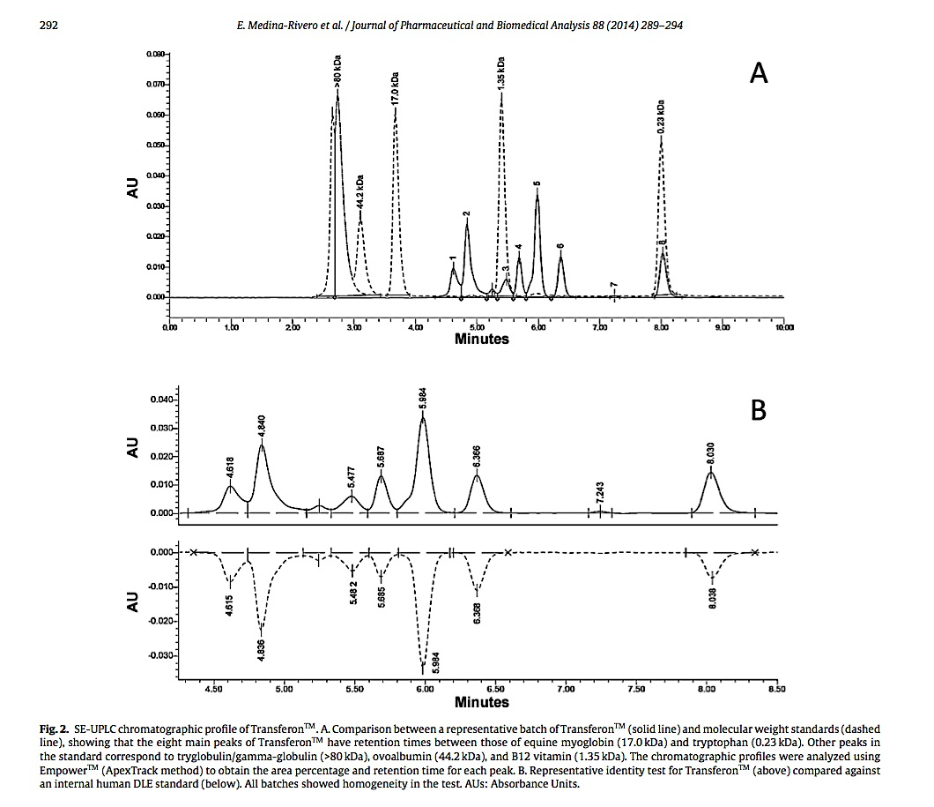
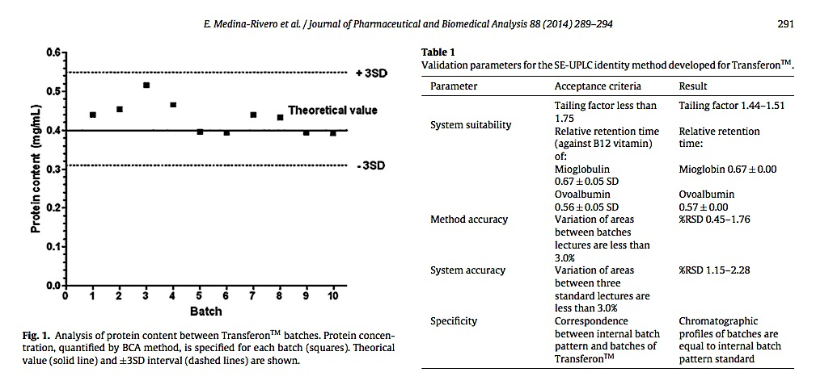

Slide 8


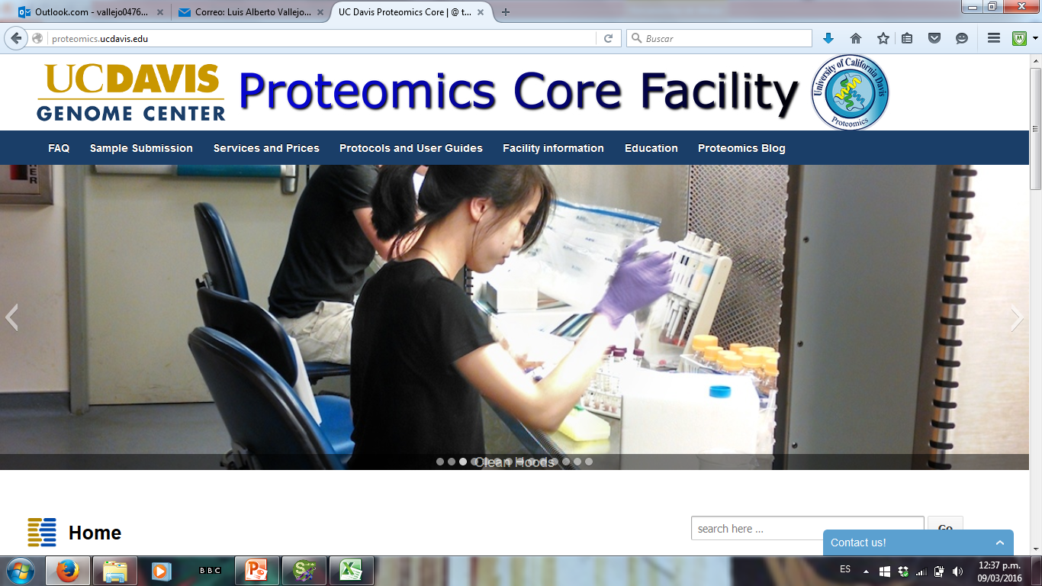

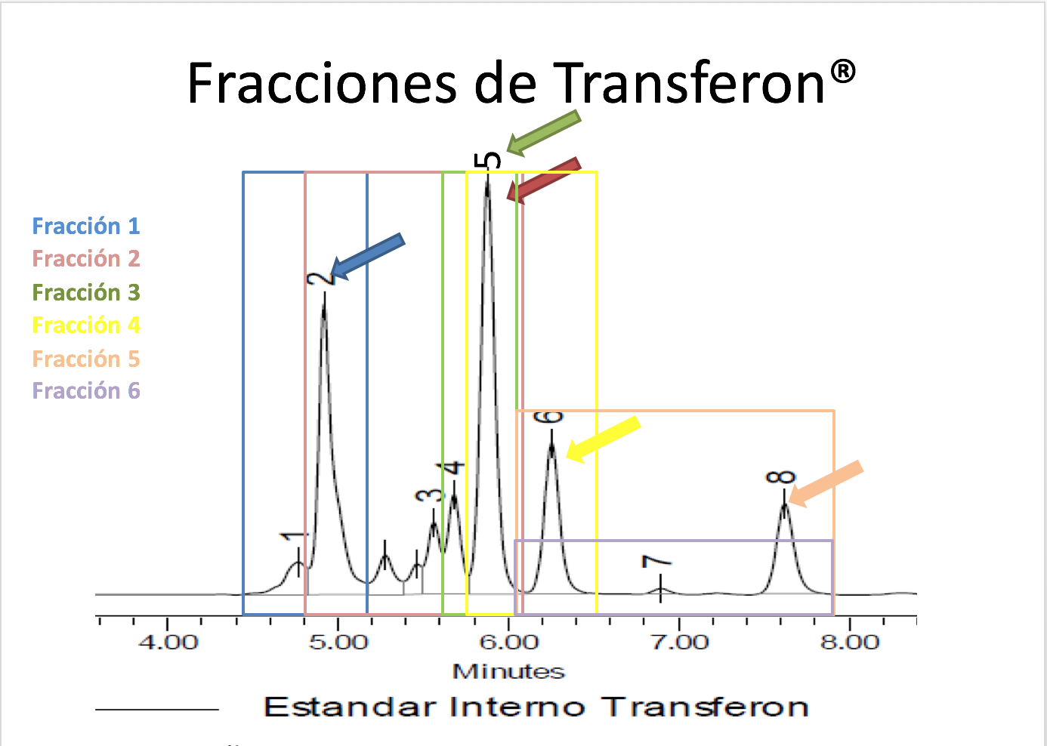
Análisis peptidómico de Transferon®
GlobalBio, Inc.
Conocer la secuencia de los péptidos más abundantes presentes en Transferon® mediante un análisis de secuenciación.

Slide 9
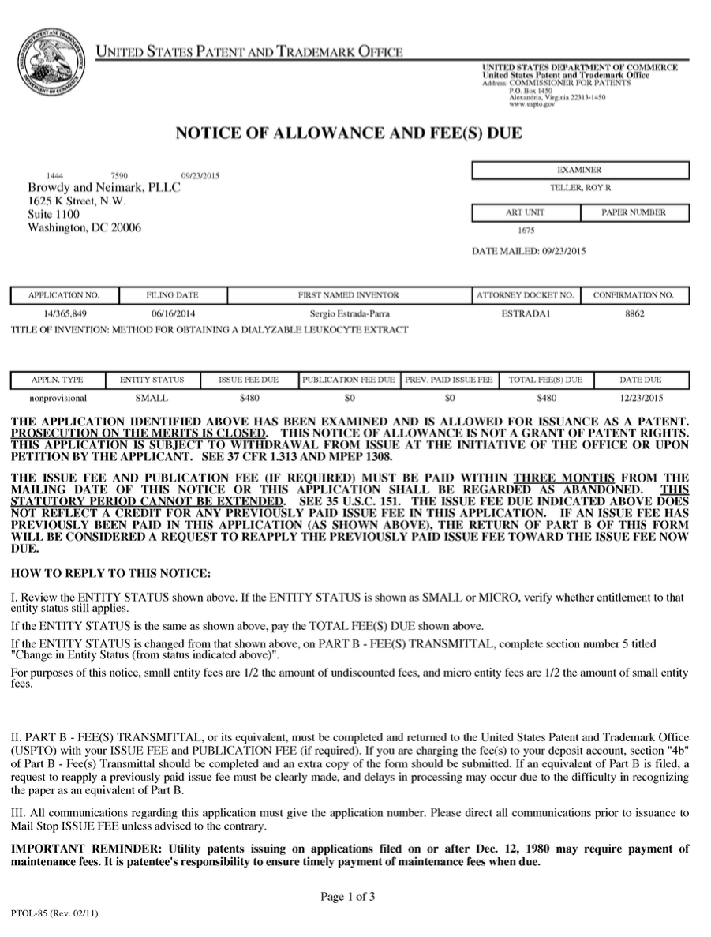
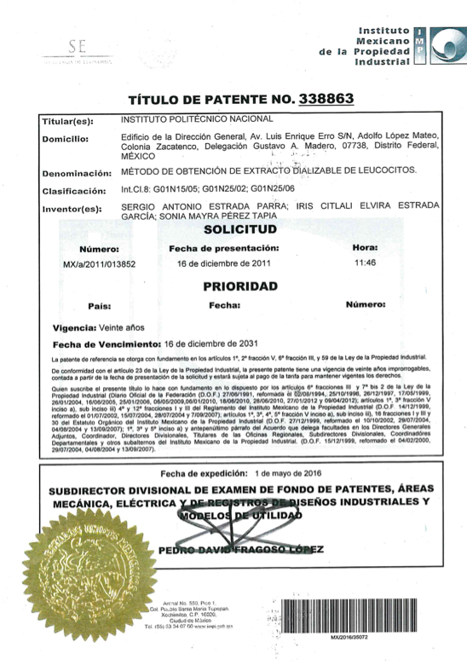
PATENTE INTERNACIONAL
NOTIFICACION DE OTORGAMIENTO DE PATENTE EN USA.
TRAMITES EUROPEOS/LATINOAMERICANO/ MEXICO EN TRAMITE
PATENTE DE PROCESO Y DE PRODUCTO

Slide 10
MEDICAMENTOS COMPLEJOS “COMPLEX DRUGS”
Acetato de Glatiramer
Transferon®
Fármaco complejo no biológico
Copolímero sintético compuesto de péptidos pequeños (5-9 kDa)
Induce ADAs en pacientes y modelos animales después de una administración crónica
Actividad biológica relacionada a inducción de citocinas
Medicamento biológico, hemoderivado
Bioterapéutico compuesto por péptidos de bajo peso molecular (<10 kDa)
Sólo un 4% de efectos adversos no severos
No existen reportes de ADAs
Secreción de citocinas como IFN-ɣ
Bomprezzi, R., et al., Glatiramer acetate-specific antibody titres in patients with relapsing / remitting multiple sclerosis and in experimental autoimmune encephalomyelitis. Scand J Immunol, 2011. 74(3): p. 219-26.
Cohen, B.A., et al., The implications of immunogenicity for protein-based multiple sclerosis therapies. J Neurol Sci, 2008. 275(1-2): p. 7-17.
Teitelbaum, D., et al., Antibodies to glatiramer acetate do not interfere with its biological functions and therapeutic efficacy. Mult Scler, 2003. 9(6): p. 592-9.
Medina-Rivero, E., et al., Batch-to-batch reproducibility of Transferon. J Pharm Biomed Anal, 2014. 88: p. 289-94.
Salinas-Jazmin, N., et al., Herpes murine model as a biological assay to test dialyzable leukocyte extracts activity. J Immunol Res, 2015. 2015: p. 146305.
Toni Homberg, V.S., Jorge Galicia-Carreón, Iván Lara, Edgar Cervantes-Trujano, María C. Andaluz, Erika Vera, Oscar Pineda, Julio Ayala-Balboa, Alejandro Estrada-García, Sergio Estrada-Parra, Mayra Pérez-Tapia, María C. Jiménez-Mártinez. , The adverse event profile in patients treated with TransferonTM (Dialyzable Leukocyte Extracts): a preliminary report. Pharmacology and Pharmacy, 2014. 6: p. 65-74.
PK/PD NO TRADICIONAL

Slide 11
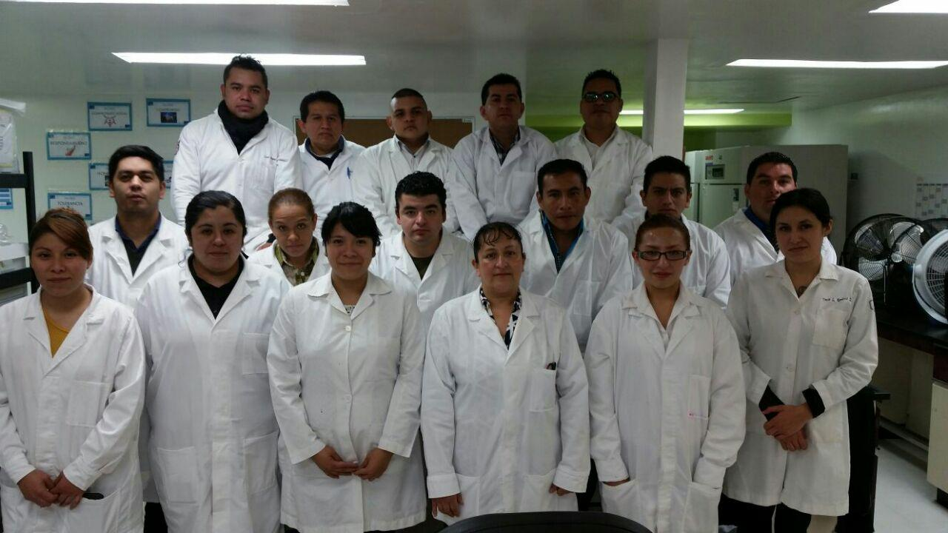
Unidades envasadas 2012-2016
MATERIA PRIMA/FOR DE LOTE
RUPTURA CELULAR
DIÁLISIS
UF/FIL/F
ENVASADO
DICTAMINADAS
ACONDI
AÑO | Frascos envasados
2012 | 398,931
2013 | 400,675
2014 | 301,018
2015 | 359,825
2016 | 409,619

Slide 12
FARMACOVIGILANCIA de Transferon®
Segundo semestre de 2012, implementación de primeros procedimientos en farmacovigilancia para la detección de eventos adversos relacionados con el uso terapéutico de Transferon® durante la conducción de estudios clínicos.
Desarrollo de una base de datos para la captura y consulta de datos vía internet, funcional desde primer semestre de 2013
Capacitación del personal médico y no médico en contacto con pacientes en diversos cursos y diplomados en farmacovigilancia.
Elaboración de perfil de seguridad de Transferon®
2015, se dio notificación a CNFV sobre responsable de Unidad de Farmacovigilancia
Notes:
ilarar

Slide 13
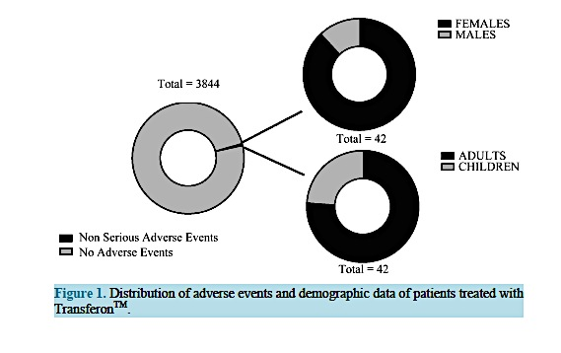
Perfil de eventos adversos asociados al uso terapéutico de Transferon ®
Se observó una frecuencia de eventos adversos no serios en el 2% en la población incluída.
Los eventos adversos fueron 2.8 veces más frecuentes en mujeres que en hombres

Slide 14
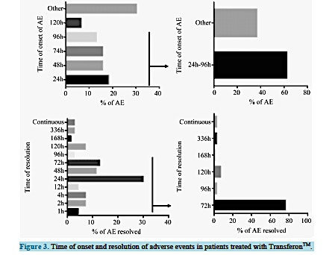
Tiempo de aparición y resolución de los eventos adversos asociados a Transferon®
Aparición de EA:
63% de la población que reportó un evento adverso lo presentó del primer al cuarto día de tratamiento con Transferon®.
Resolución de EA:
Todos los eventos adversos se resolvieron dentro de los 14 días siguientes de su aparición.
En 23 casos la terapia con Transferon® tuvo que ser suspendida por los eventos adversos.

Slide 15
Contexto histórico 1989-2015
Estudios en modelos animales
2009. ANÁLISIS DE POBLACIONES CELULARES QUE RESPONDEN A EXTRACTOS DIALIZABLES DE LEUCOCITOS (TRANSFERON). QBP. Uriel García Hernández
2009. ANÁLISIS DE LA RESPUESTA INMUNE EN RATONES BALB/c TRATADOS CON FACTOR DE TRANSFERENCIA. M. en C. Estela Valderrábano Ortíz
2008. EVALUACIÓN DEL EFECTO DEL EXTRACTO DIALIZABLE DE LEUCOCITOS (DEL), EN LA ENCEFALOMIELITIS AUTOINMUNE EXPERIMENTAL (EAE). QBP. Marisol de la Fuente Granada
2008. EFECTO DEL EXTRACTO DIALIZABLE DE LEUCOCITOS EN CITOCINAS DE RESPUESTA TEMPRANA EN UN MODELO MURINO DE ENDOTOXEMIA. QBP. Frank Hanz Robledo Ávila
2007. ANÁLISIS DE LA RESPUESTA DE ANTICUERPOS DE RATONES INFECTADOS CON Mycobacterium tuberculosis contra DIACILTRELOSA (DAT) Y FACTOR CUERDA (CT) TRATADOS CON FACTOR DE TRANSFERENCIA. QBP. Ricardo Hernández Salas
2007. ESTABLECIMIENTO DE UN MÉTODO PARA CUANTIFICAR EL EFECTO BIOLÓGICO DE EXTRACTOS DIALIZADOS LEUCOCITARIOS. Uriel García Hernández.
2006. ESTUDIO DE LA PRESENCIA DE LIGANDOS PARA TLR2 Y TLR4 EN EL DEL HUMANO. Frank Hanz Robledo Ávila
2005. EFECTO INMUNOTERAPÉUTICO DEL FACTOR DE TRANSFERENCIA MURINO COMBINADO CON DROGAS ANTIFÍMICAS EN LA TUBERCULOSIS EXPERIMENTAL AVANZADA. M. en C. Ariadna Fabre Ruíz
2000. USO EN LECHONES DE FACTOR DE TRANSFERENCIA Y PARA POXVIRUS INACTIVADO (Baypamun) EN LA VACUNACIÓN CONTRA LA ENFERMEDAD DE AUJESZKY. Gabriela Calzada Nova
1984. EVALUACIÓN DEL EFECTO DEL FACTOR DE TRANSFERENCIA MEDIANTE PRUEBAS IN VITRO. Teresa Fernández Rodríguez.
Estudios clínicos
2014. EFECTO DEL TRATAMIENTO DEL EXTRACTO DIALIZABLE DE LEUCOCITOS HUMANOS EN PACIENTES CON DERMATITIS ATÓPICA. Med. Cir. Ixchel Rocío Ramírez Ricarte
2011. EFECTO DEL DIALIZADO DE EXTRACTOS LEUCOCITARIOS EN LA EXPRESIÓN DE HBD2 Y LL-37 EN CÉLULAS EPITELIALES LIMBALES. Erika Rivera Méndez.
2010. ESTUDIO COMPARATIVO DE LOS CAMBIOS EN LAS CITOCINAS SÉRICAS Y LAGRIMALES POSTERIOR AL TRATAMIENTO CON FACTOR DE TRANSFERENCIA O TERAPIA DESENSIBILIZANTE EN PACIENTES CON CONJUNTIVITIS ALÉRGICA. M. en C. Méd. Cir. Gustavo Aguilar Velázquez
2009. ESTUDIO DOBLE CIEGO SOBRE EL USO DEL FACTOR DE TRANSFERENCIA (FT) COMBINADO CON LA INMUNOTERAPIA SUBLINGUAL EN EL MANEJO DE PACIENTES CON RINITIS ALÉRGICA DEL HOSPITAL JUÁREZ DE MÉXICO. Med. Esp. María Isabel Rojo Gutiérrez
2008. DETERMINACIÓN DE LAS POBLACIONES LINFOCITARIAS EN SANGRE PERIFÉRICA PROVENIENTE DE MUJERES INFECTADAS CON VPH QUE RECIBEN TRATAMIENTO CON FACTOR DE TRANSFERENCIA. Iván Chirinos Chávez
2006. ANÁLISIS IN VITRO DE LA ACTIVACIÓN Y PROLIFERACIÓN DE CÉLULAS MONONUCLEARES ESTIMULADAS CON EXTRACTO DIALIZABLE LEUCOCITARIO. Marisol de la Fuente Granada
2004. EVALUACIÓN CLÍNICA E INMUNOLÓGICA DE INDIVIDUOS SANOS QUE RECIBIERON EXTRACTO LEUCOCITARIO DIALIZABLE (EDL) HUMANO POR VÍA ORAL. QBP. Azucena Rodríguez Flores
2002. ESTUDIO INMUNOLÓGICO DE LOS NIVELES DE LINFOCITOS EN PACIENTES CON DIABETES MELLITUS TIPO 2 Y TUBERCULOSIS RENAL, SOMETIDOS A TRATAMIENTO CON FACTOR DE TRANSFERENCIA. Angie Jacqueline Zavaleta López.
2002. RESPUESTA TERAPÉUTICA AL FACTOR DE TRANSFERENCIA EN PACIENTES PEDIÁTRICOS CON ASMA ALÉRGICA. MÉD. CIR. Sara Elva Espinosa Padilla
2001. EFECTO DEL FACTOR DE TRANSFERENCIA EN LA APOPTOSIS DE LEUCOCITOS DE PACIENTES CON DERMATITIS ATÓPICA SEVERA. Edith González González
1998. ESTUDIO INMUNOLÓGICO COMPARATIVO DEL FACTOR DE TRANSFERENCIA CON ACICLOVIR EN ENTRATAMIENTO DE PACIENTES CON HERPES ZOSTER. Graciela Reyes Martínez
1992. PREVENCIÓN DE LA NEUROPATÍA POSTHERPÉTICA CON FACTOR DE TRANSFERENCIA. Beatriz Ortega Escamilla
1984. INMUNOTERAPIA CON FACTOR DE TRANSFERENCIA YCHAHINA EN PACIENTES CON GLAUCOMA. Secundino Godínez Coyt
1982. INMUNOTERAPIA DE TUBERCULOSIS PULMONAR CRÓNICA AVANZADA CON FACTOR DE TRANSFERENCIA ESPECÍFICO (ESTUDIO A DOBLE CIEGO). Javier Juárez Pacheco
1980. INMUNOTERAPIA CON FACTOR DE TRANSFERENCIA EN PACIENTES CON BRONQUIECTASIAS Y MUCOVISCIDOSIS. Ma. de Lourdes González Jiménez
1980. ¿ES PESECÍFICO EL FACTOR DE TRANSFERENCIA?. María Teresa Luna Mata
1980. EL FACTOR DE TRANSFERENCIA EN LA TERAPIA DE LA BRONQUITIS CRÓNICA ASMÁTICA. Carmen Cabada Monroy
1980. ESTUDIOS INMUNOLÓGICOS EN PACIENTES CON VERRUGAS VIRALES CRÓNICAS III. INMUNOTERAPIA CON FACTOR DE TRANSFERENCIA. Oralia González Guzman
1312 ARTICULOS PUBLICADOS A LA FECHA

Slide 16
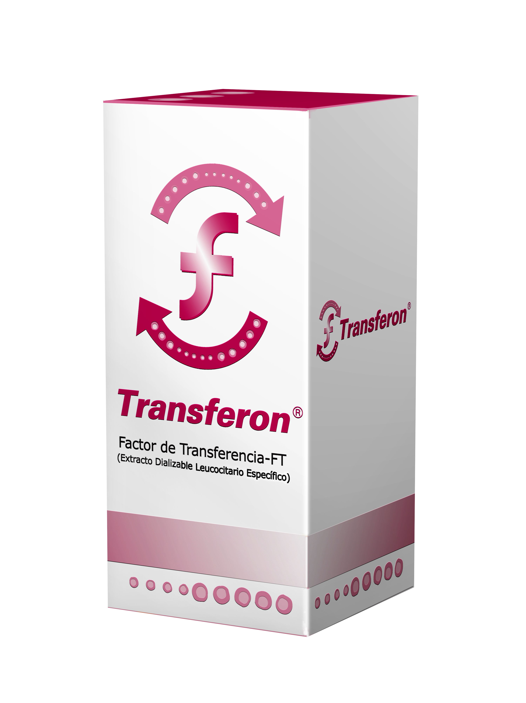
Indicaciones Terapéuticas
En el tratamiento adyuvante de enfermedades con déficit o disminución de la respuesta inmune celular, en enfermedades con disfunción o disregulación de la respuesta Th1, y/o en enfermedades con baja producción de IFN-g.
Inyectable
Oral

Slide 17
TRANSFERON® COMO MEDICAMENTO
Hemoderivado fabricado en apego a la NOM059
Licencia sanitaria de fabricación de hemoderivados.
Control maestro de donadores.
VALIDACION VIRAL.
Control de calidad durante la fabricación.
Proceso de fabricación VALIDADO.
Monografía publicada en Farmacopea.
Fabricación vigilada por la COFEPRIS.
Patente de proceso USA / México /EUROPA.
Identificación de FD relacionada.
Identificados Efectos adversos.
Único con programa de farmacovigilancia.

Slide 18
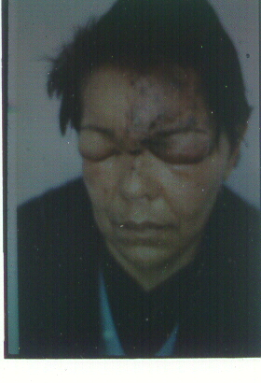
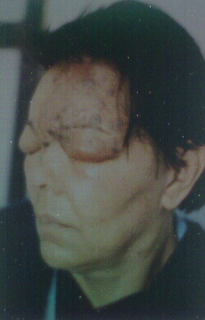
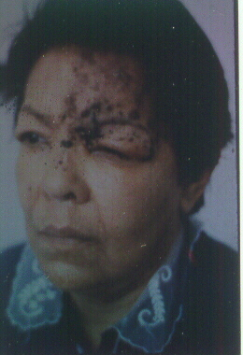
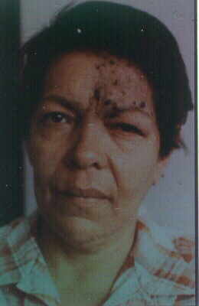
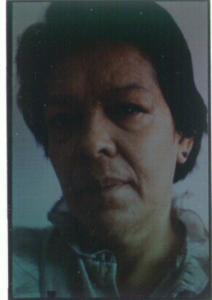
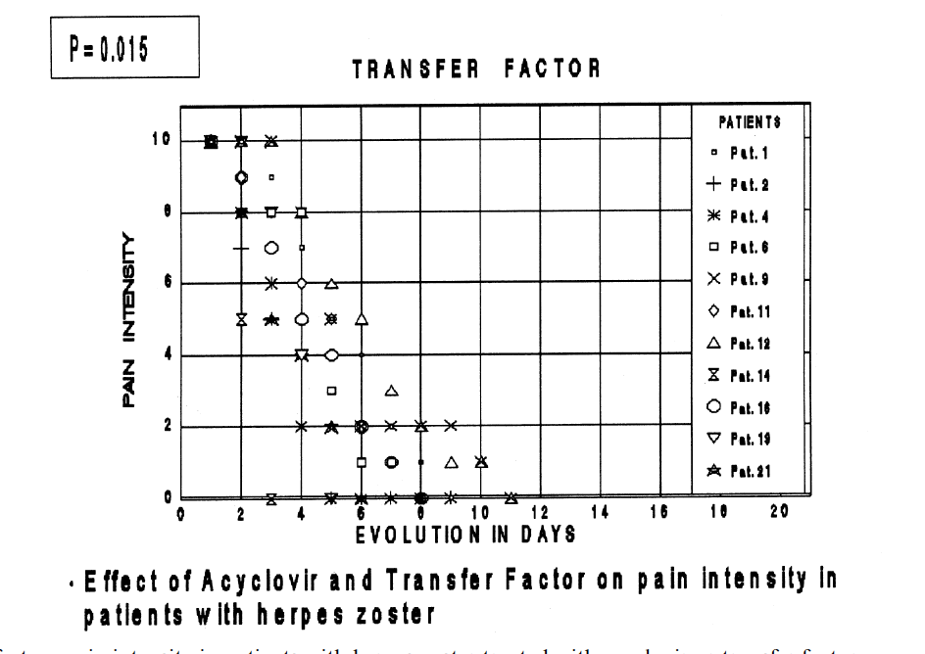
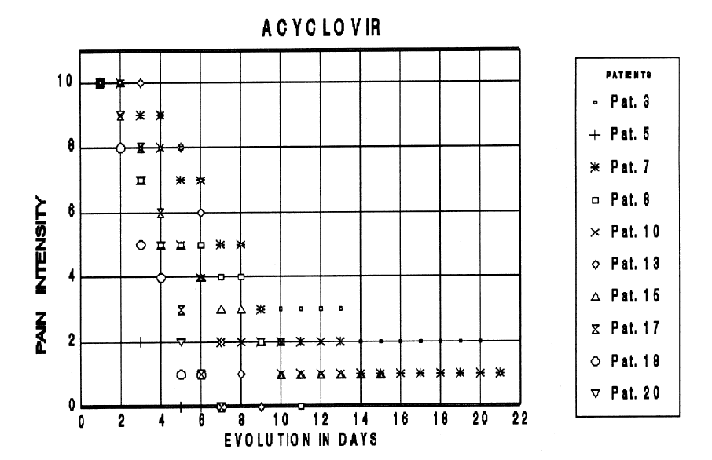
ESTUDIO COMPARATIVO TRANSFERON ® VS ACYCLOVIR
Estrada-Parra, S. Archives of Medical Research, 1995. vol. 26, p.587.

Slide 19
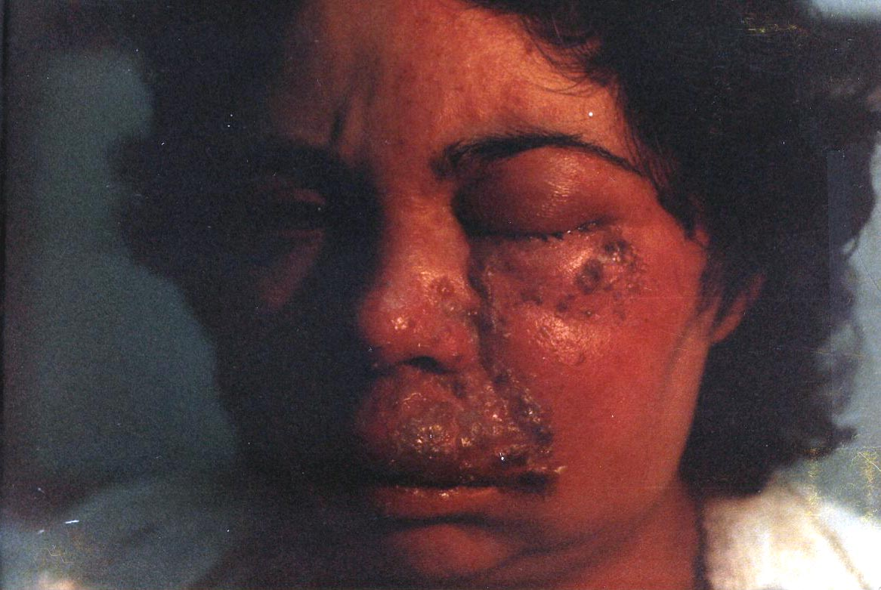
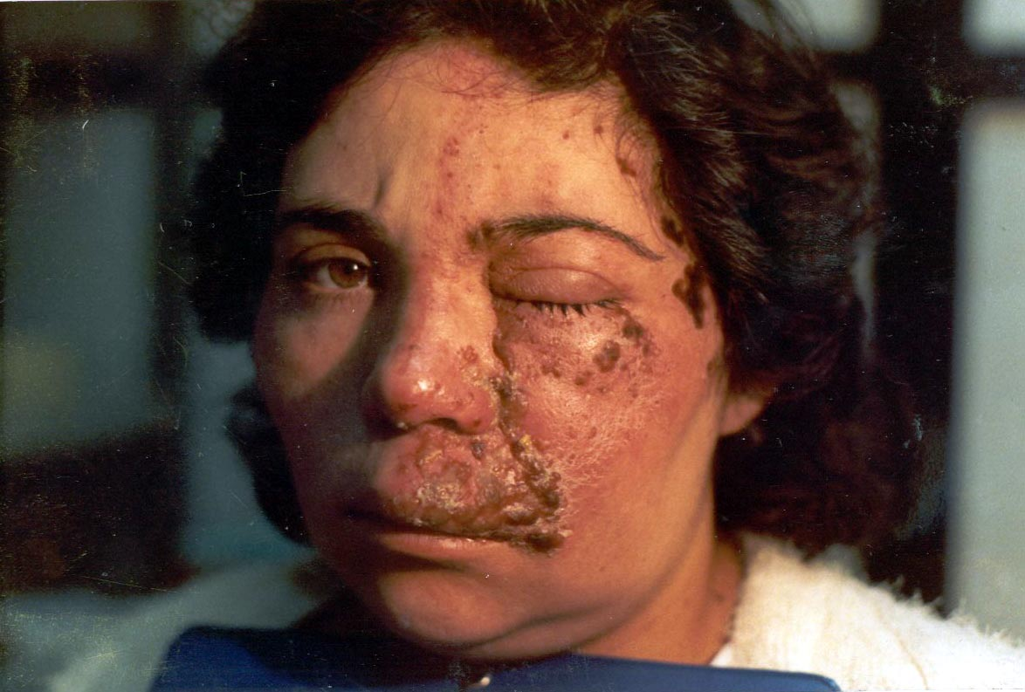
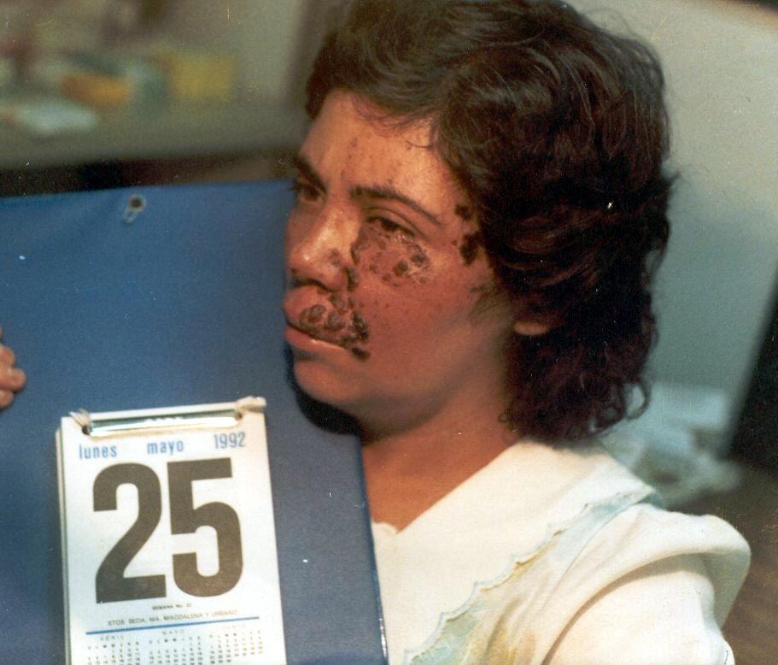
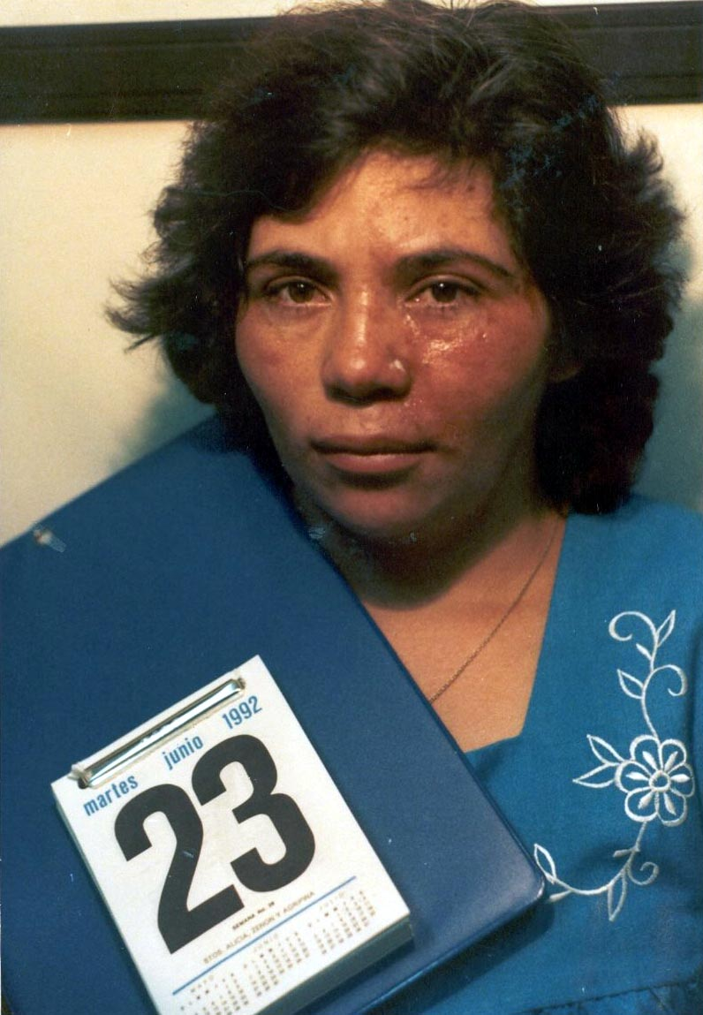
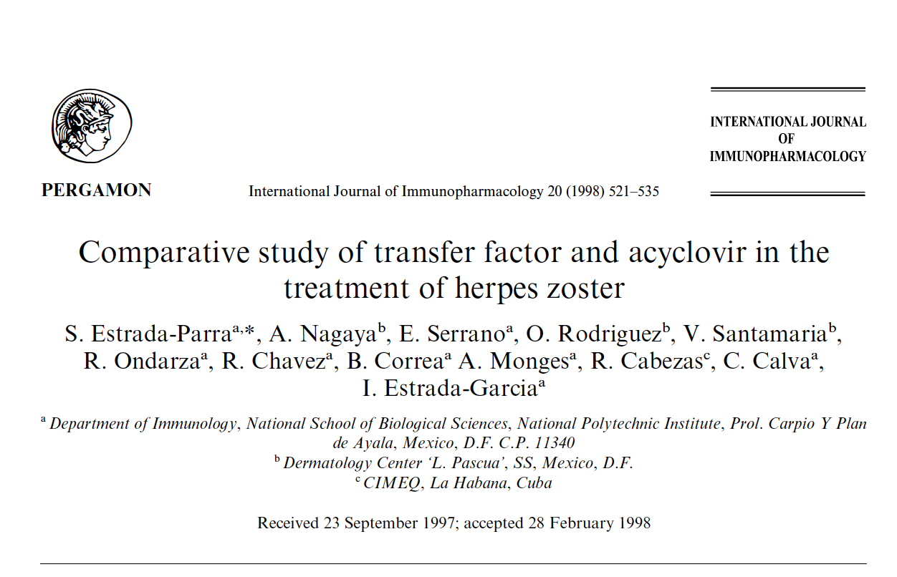
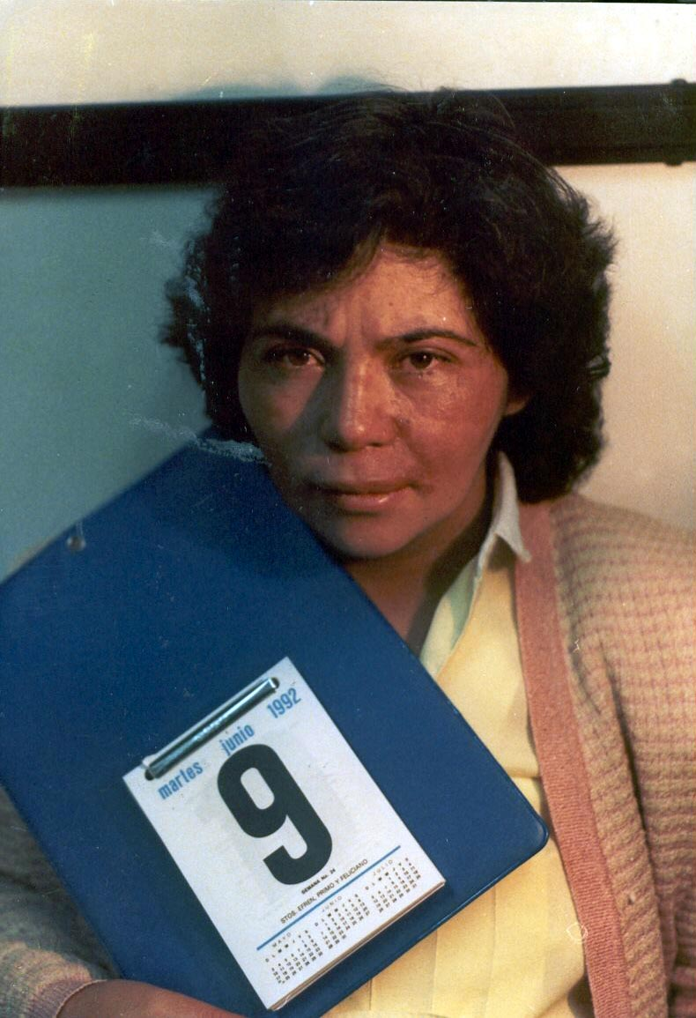
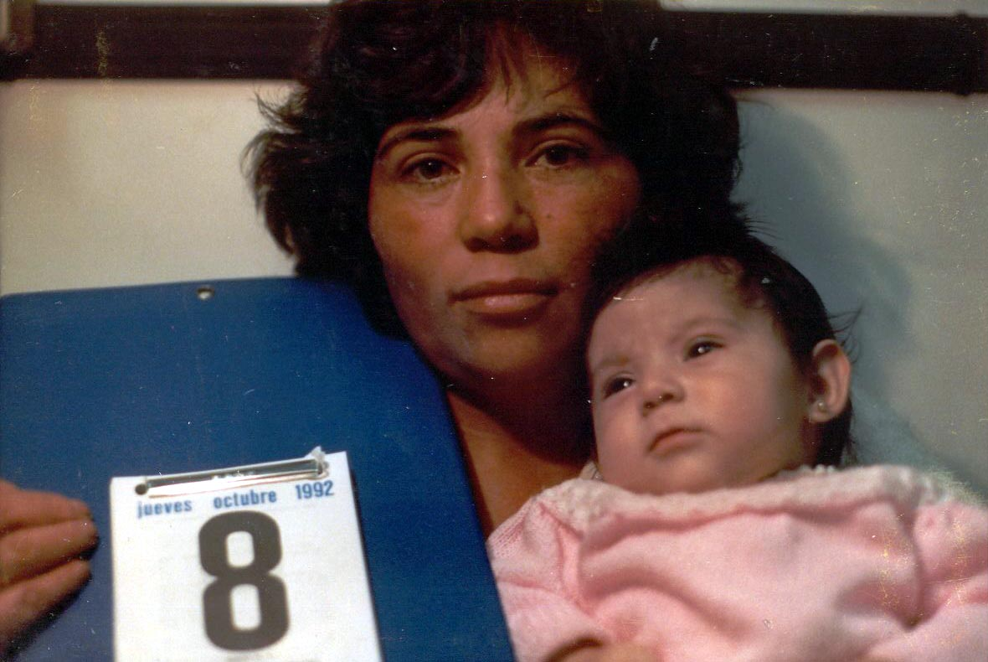
ESTUDIO COMPARATIVO TRANSFERON ® VS ACYCLOVIR
Estrada-Parra, S. Archives of Medical Research, 1995. vol. 26, p.587.

Slide 20
X
“TODOS LOS FACTORES DE TRANSFERENCIA SON IGUALES Y SE FABRICAN EN EL IPN”

Slide 22
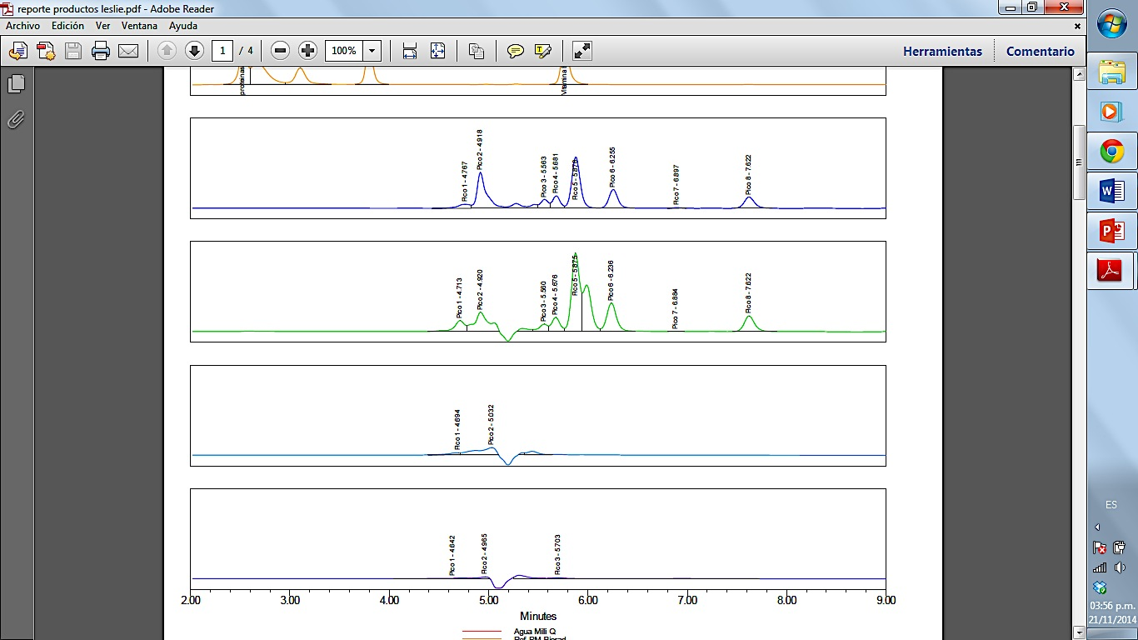
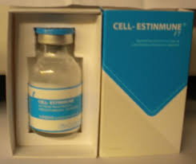
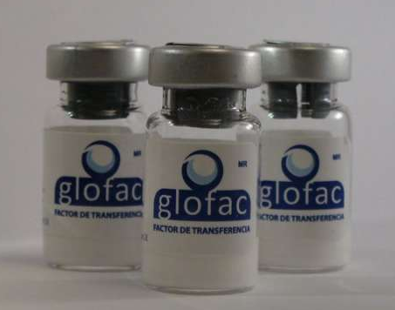
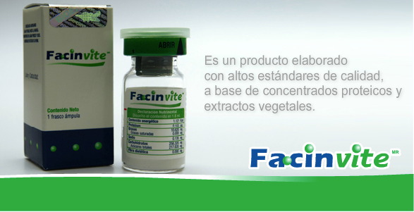

Slide 23
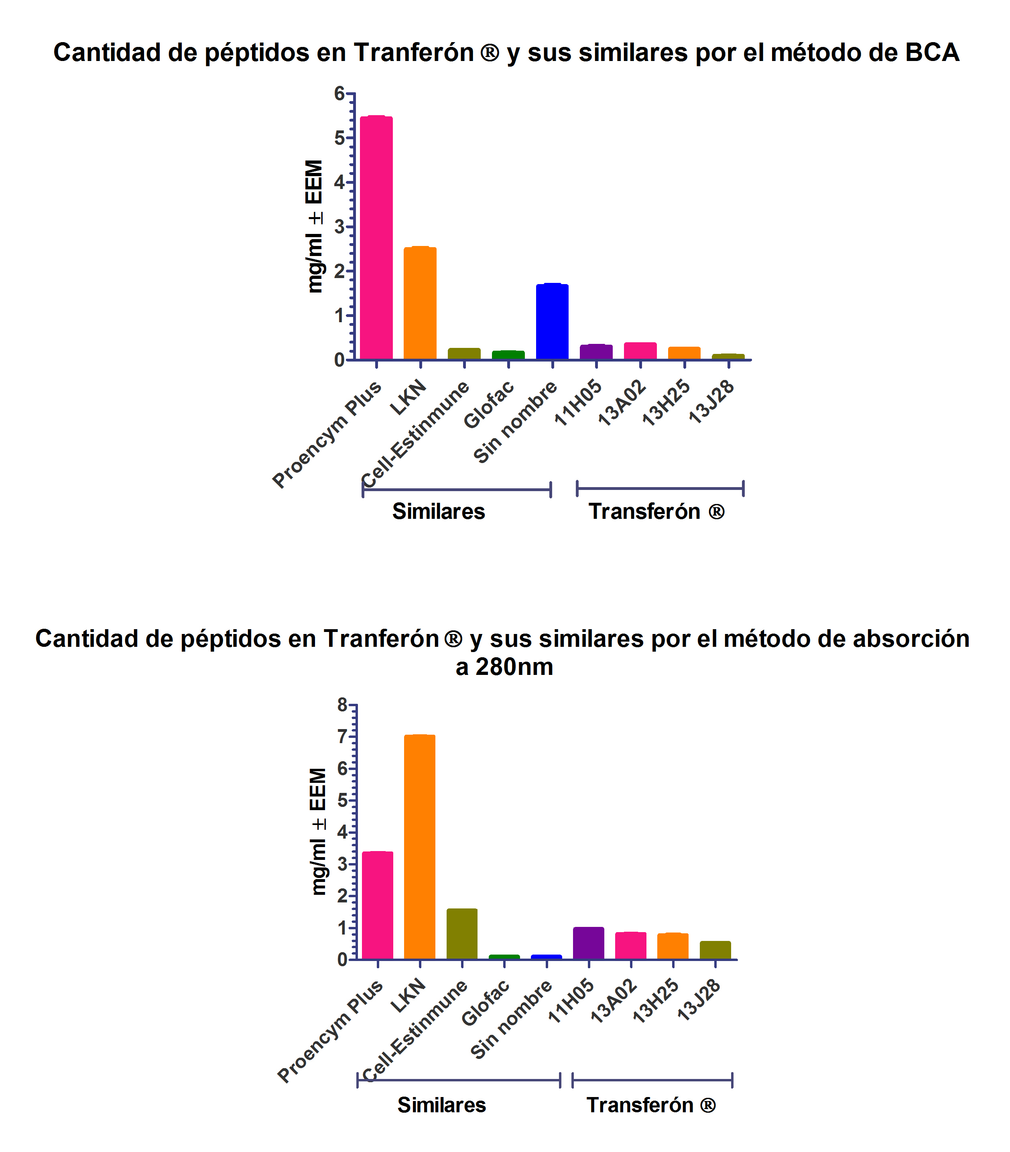
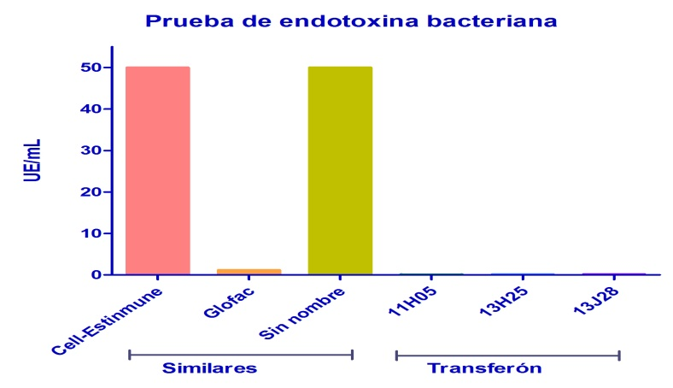
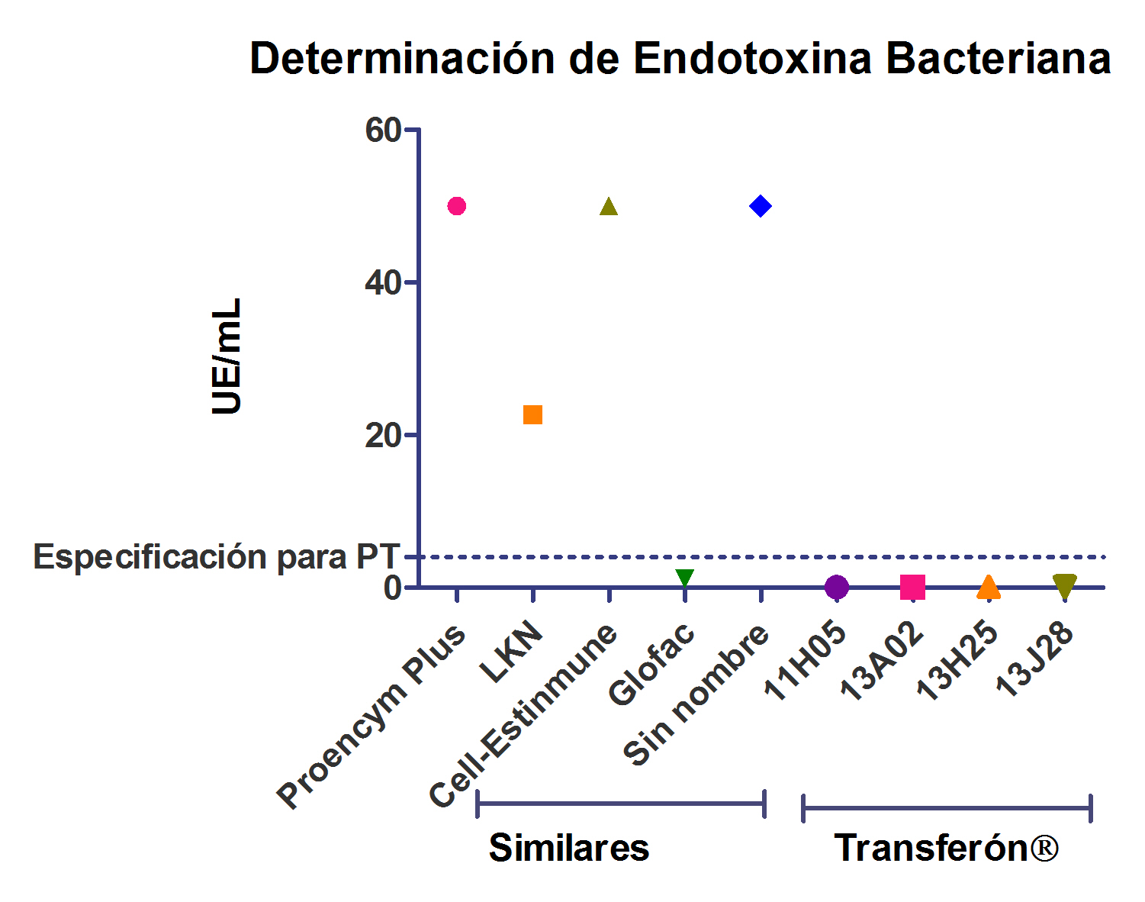
Cuantificación de proteínas por el método de BCA y 280 nm
ENDOTOXINA

Slide 24
MITOS PRINCIPALES SOBRE EL TRANSFERON®
“ NO SE CONOCEN LOS COMPONENTES
DEL FACTOR DE TRANSFERENCIA”
“SE DESCONOCE SU MECANISMO DE ACCIÓN”
“NO ES UN MEDICAMENTO”
“TODOS LOS FACTORES DE TRANSFERENCIA SON IGUALES Y SE FABRICAN EN EL IPN”
“NO OCASIONA EFECTOS ADVERSOS “
¡¡¡¡¡NINGUNO DE ELLOS CIERTO!!!!

Slide 25



Generar y promover la investigación, el desarrollo, la innovación, la aplicación y transferencia de tecnología para desarrollar productos con un alto potencial para convertirse en medicamentos e innovar en la generación de servicios de calidad certificados y autorizados por instancias regulatorias, enfocados a contribuir a la solución de diversos problemas de salud y mejorar la calidad de vida de nuestra sociedad. Lo anterior favoreciendo la formación de recursos humanos de alta especialidad dentro del IPN y potenciando la vinculación efectiva de la academia con la industria, todo ello sustentado en sistemas de gestión de la calidad y de mejora continua .
MISION
Ser un proyecto innovador centrado en la investigación, el desarrollo, aplicación y transferencia de tecnología dentro y fuera del IPN, con reconocimiento nacional e internacional por instancias acreditadas, gracias a la implementación de sistemas de gestión de la calidad y mejora continua.
VISION

Slide 26



Productos –servicios UDIMEB
INVESTIGACION BASICA Y APLICADA EN BIOLOGICOS Y BIOTEC.
DESARROLLO DE FARMACOQUIMICOS, BIOFARMACÉUTICOS Y BIOCOMPARABLES (CONCEPTO, PRECLINICA, CLINICA ANALITICA Y REGULATORIA)
• Caracterización fisicoquímica
• Impurezas del producto y de proceso
• Estudios de consistencia entre lotes
• Estudios preclínicos de farmacodinamia in vitro
• Estudios preclínicos de farmacodinamia in vivo
• Análisis de potencia.
• Caracterización fisicoquímica y funcional de anticuerpos. • Determinación de anticuerpos antifármaco.
• Análisis inmunológico generar de diferentes especies..
DISEÑO E INGENIERIA DE ANTICUERPOS
EXTRACTO DIALIZABLE LEUCOCITARIO
ORAL, INYECTABLE
ESPECIE ESPECIFICA
SERVICIO CLINICIO ESPECIALIZADO
FARMACOVIGILANCIA ACTIVA TRANSFERON
ANALISIS CLINICOS
INVESTIGACION CLINICA
INDUSTRIA FARMACEUTICA
INDUSTRIO BIOTECNOLOGICA
ACADEMIA-INSTITUCIONES
COFEPRIS
SSA
PUBLICO GENERAL
DISTRIBUIDOR
HOSPITALES PUBLICOS
HOSPITALES PRIVADOS
MEDICOS ESPECIALISTAS
PUBLICO GENERAL
INDUSTRIA FARMACEUTICA
HOSPITALES PUBLICOS
HOSPITALES PRIVADOS

Slide 27
GRADUADOS DEL POSGRADO
DE
INMUNOLOGÍA
ENERO 2017
MAESTRÍA 383
DOCTORADO 172
TOTAL = 555
¿DONDE ESTÁN Y QUÉ HACEN?

Slide 28
Escuela Nacional de Ciencias Biológicas
Prolongación de Carpio y Plan de Ayala S/
Col. Santo Tomás
México. DF
5729-6000, ext. 62507
sestradap07@hotmail.com
udibi.ipn.mx udimeb.ipn.mx useic.ipn.mx pharmaft.ipn.mx

